Slide 1
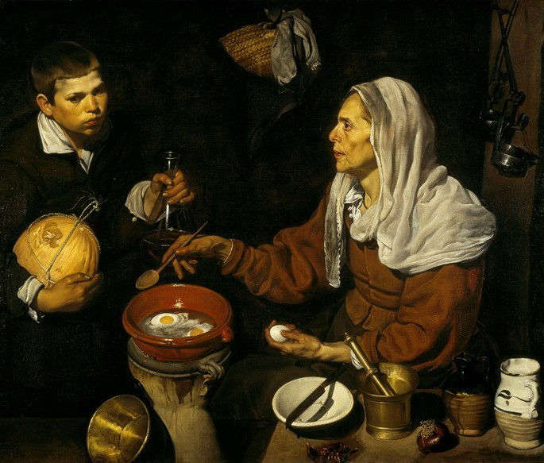
Španělské baroko (kulturní úvod)
Mgr. Magdaléna Koplíková Ph.D.
(roz. Kolmanová)
Divadlo španělského zlatého věku (DISQ050)

Slide 2
Kdy začíná a končí?
„Kolébkou je Řím, Španělsko je propagátorem“
cca 1600-1680 španělské baroko
barokní hudba pozdější (Bach 1685-1750, Vivaldi 1678-1741, Haydn 1732-1808)
české baroko lidovější a pozdější (např. kostel sv. Jana Nepomuka 1722, sloup Nejsvětější trojice 1716-1754)

Slide 3
Náročná definice baroka
portugalské „barroco“ (nepravidelná a vadná perla) = vše chaotické, neuspořádané, zbytečně komplikované a nevkusné
H. Wölfflin (1915) baroko jako umělecký sloh (lineární x obrazotvorné, povrchní x hluboké, otevřená forma x uzavřená…)
W. Weisbach (1921) historické vysvětlení
(E. D‘Ors 1935 – střídání „barokních“ a “klasicistních“ slohů)
R. Wellek (1962)
nemožnost vysvětlit z hlediska formy, pluralita forem
vztah stylu a životního přístupu, vidění světa či filozofii člověka 17.st.

Slide 4
Pluralita forem
Zurbarán, 1650
Rubens, 1638

Slide 5
Umění protikladů/coincidentia oppositorum
krásné x ošklivé
vysoké x nízké
světlé x temné
statické x dynamické
…
Také jako touha po spojení protikladů v náboženské a sociální rovině? (B. Wardropper)

Slide 6
Co přináší baroko?
všeobecná hluboká krize: náboženské tenze, Třicetiletá válka, absolutismus, chudoba, nemoci, „porážka“ měšťanstva,…
=> Vyčerpání renesančních forem
„nechává stranou umělý platonický svět humanistů a znovu se zaměřuje na věčné a tíživé problémy člověka“ L. Ferrari
„umělecké hnutí, které se znovu přibližuje realitě, končí se zavedenými formálními schématy, rozhodnuté vyjádřit expresivněji prostředí tvůrce“ E. Orozco

Slide 7
Více prožitku/Verbum caro factum est
Extáze sv. Terezy
G.L. Bernini, 1647

Slide 8
Judit a Holofernes
A. Mantenga, (1495/1500)
Caravaggio, (1598/1600)

Slide 9
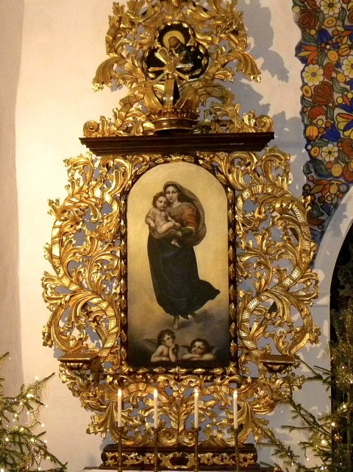
Inspirace přírodou, přirozeností
„Dobrý příklad nám skýtá příroda, jež právě svou rozmanitostí je krásná“ Lope de Vega (Nové umění, 1609)

Slide 10
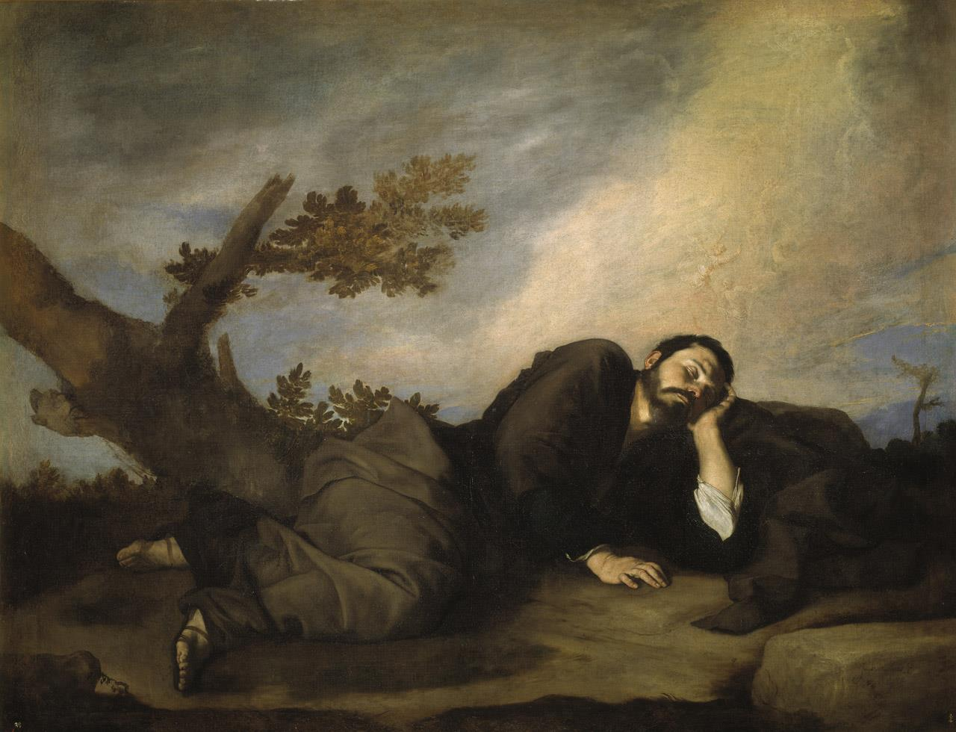
Barokní člověk
„Desengaño“
Krize reality
Osamělost – soliloquio
Vive para ti solo, si pudieres,
pues sólo para ti, si mueres, mueres
(Quevedo)
Stoicismus a epikureismus
Aurea mediocritas
Ribera, Jákobův sen, 1639

Slide 11
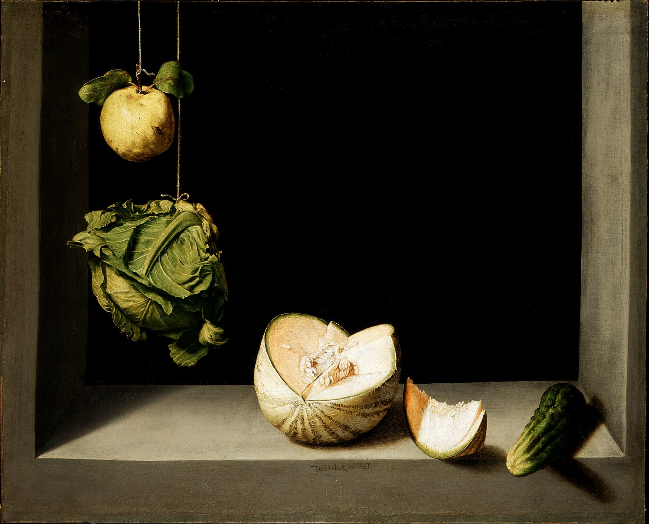
Zátiší (Juan Sánchez Cotán)

Slide 12
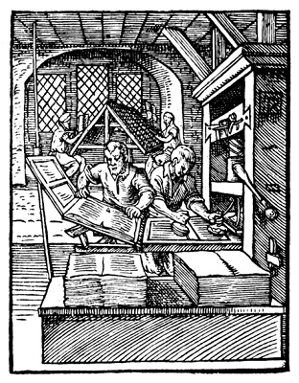
Literární život
většina obyvatelstva negramotná (více než 80%?)
lidová slovesnost a divadlo
literární „kánon“ odlišný od dnešního
úpadek univerzit, zaostávají za zbytkem Evropy
cenzura nejen vědeckých spisů, Índices
obtížnost vydání knihy, obcházení cenzury
(místo vydání, datum, žánr,…)

Slide 13
Děkuji za pozornost!

